Slide 1
Tuần 24
Bài 51: Dài hơn – Ngắn hơn
TOÁN 1

Slide 2
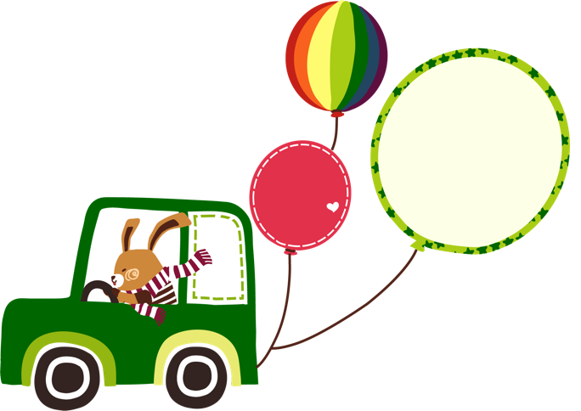
KHỞI ĐỘNG

Slide 3
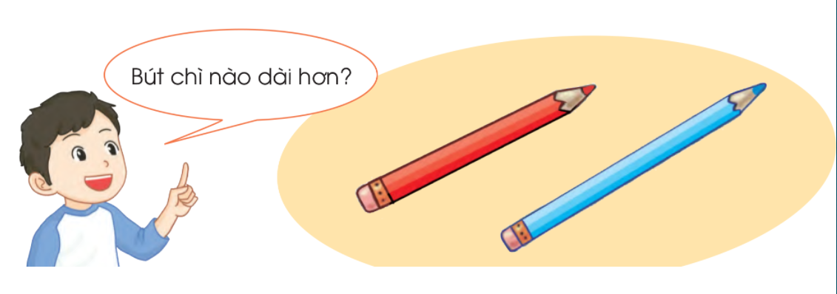
- Hãy quan sát tranh và chia sẻ với bạn xem bút chì nào dài hơn ?

Slide 4
HÌNH THÀNH
KIẾN THỨC

Slide 5
Bút chì xanh dài hơn bút chì đỏ.
Bút chì đỏ ngắn hơn bút chì xanh.

Slide 6
LUYỆN TẬP

Slide 7
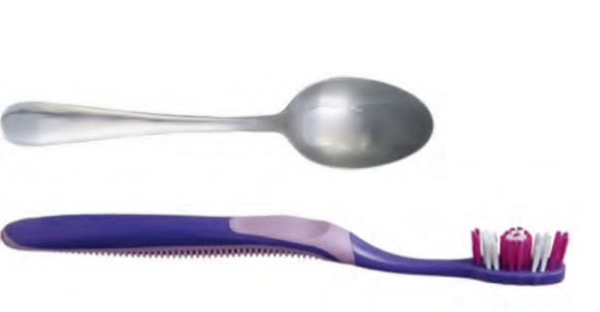
1
a) Đồ vật nào dài hơn? Đồ vật nào ngắn hơn ?
Cái bàn chải dài hơn cái thìa.
Cái thìa ngắn hơn cái bàn chải.

Slide 8
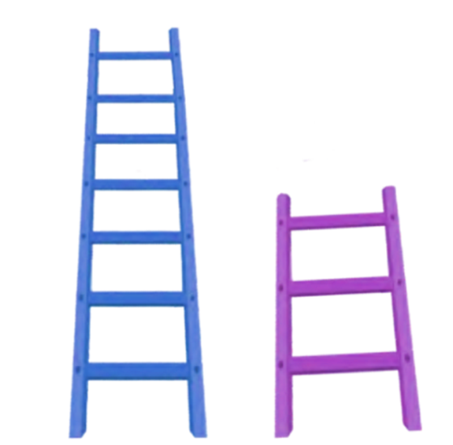
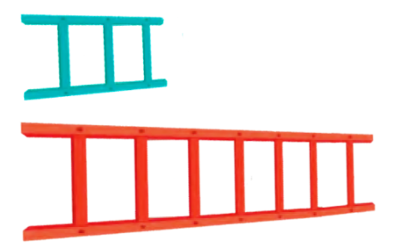
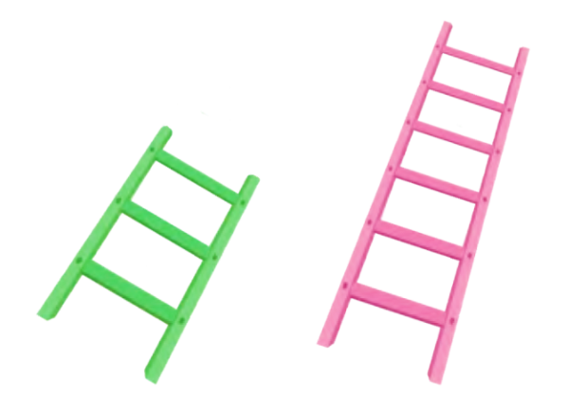
1
b) Chiếc thang nào dài hơn? Chiếc thang nào ngắn hơn ?

Slide 9
1
b) Chiếc thang nào dài hơn? Chiếc thang nào ngắn hơn?
Cái thang màu đỏ dài hơn cái thang màu xanh.
Cái thang màu xanh ngắn hơn cái thang màu đỏ.

Slide 10
1
b) Chiếc thang nào dài hơn? Chiếc thang nào ngắn hơn?
Cái thang màu hồng dài hơn cái thang màu xanh.
Cái thang màu xanh ngắn hơn cái thang màu hồng.

Slide 11
1
b) Chiếc thang nào dài hơn? Chiếc thang nào ngắn hơn?
Cái thang màu xanh dài hơn cái thang màu tím.
Cái thang màu tím ngắn hơn cái thang màu xanh.

Slide 12
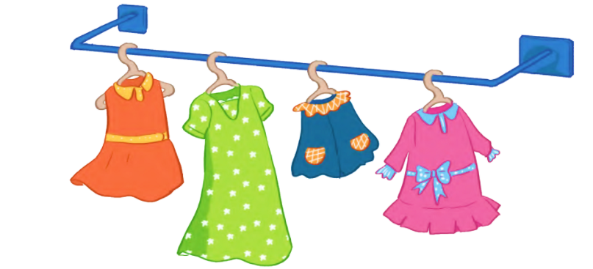
2
Chiếc váy nào dài nhất ? Chiếc váy nào ngắn nhất?
2
Chiếc váy màu xanh lá cây dài nhất.
Chiếc váy màu xanh thẫm ngắn nhất.

Slide 13
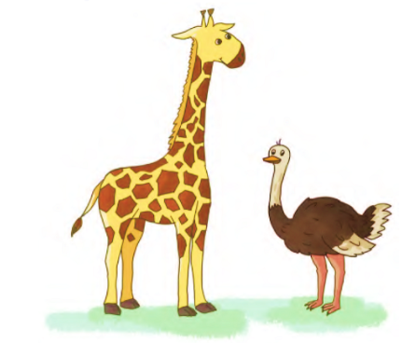
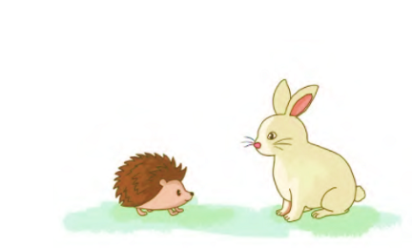
2
Con vật nào cao hơn ? Con vật nào thấp hơn ?
3
Con thỏ cao hơn.
Con hươu cao cổ cao hơn.
Con nhím thấp hơn.
Con đà điểu thấp hơn.

Slide 14
VẬN DỤNG

Slide 15
3
Ai cao nhất ? Ai thấp nhất ?
4
Cô Lan
Chú Nam
Linh
Tú
Chú Nam cao nhất.
Tú thấp nhất.

Slide 16
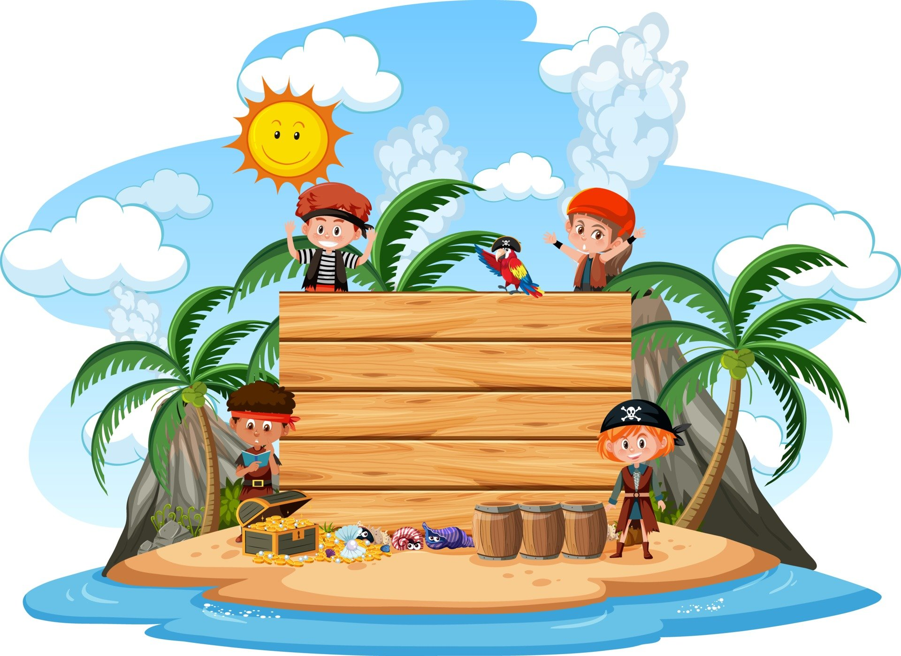
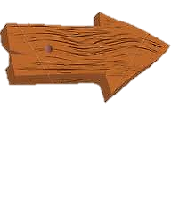
ĐI TÌM KHO BÁU
Bắt đầu

Slide 17
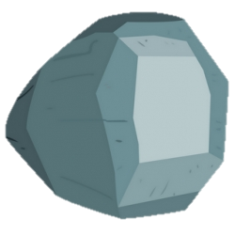
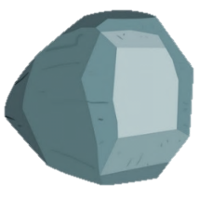
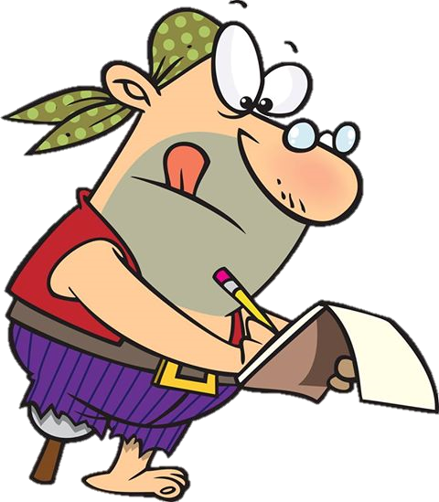
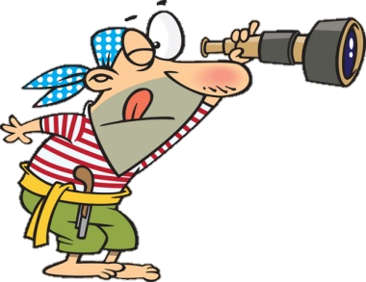
A
B
Đi đến cây cọ cao hơn bên cạnh tảng đá lớn

Slide 18
A
B
Đi đến cây cọ thấp hơn giữa những tảng đá

Slide 19
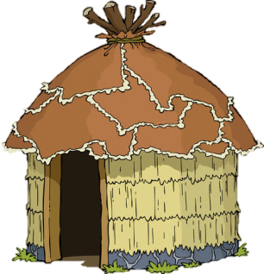
A
B
Đi đến cái chòi thấp hơn

Slide 20
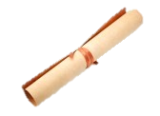
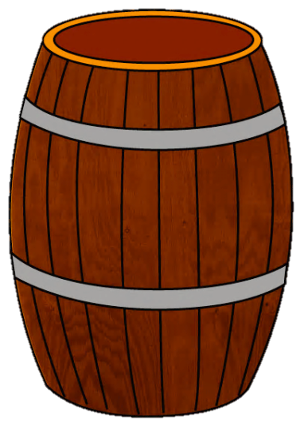
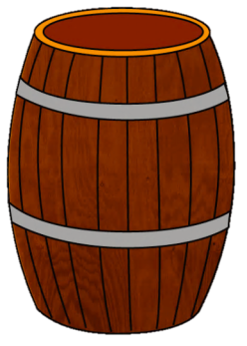
A
B
Đi đến cái thùng cao hơn

Slide 21
A
B
Đi đến cái cây thấp hơn

Slide 22
A
B
Đi đến ngọn núi cao hơn

Slide 23
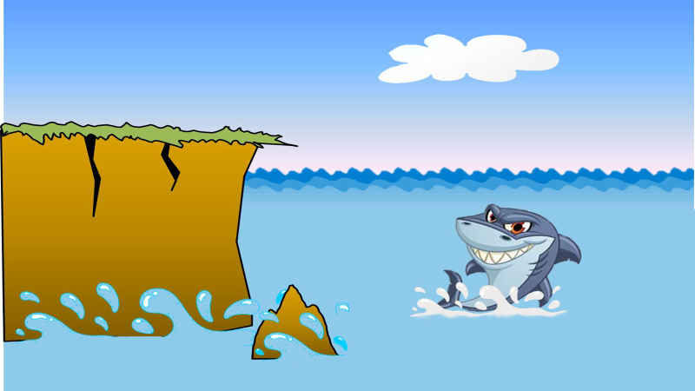
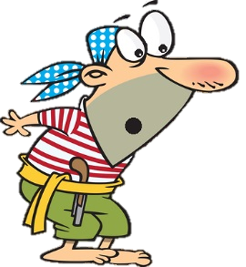

Slide 29
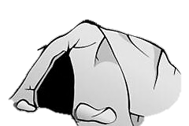
KẾT THÚC

Slide 30
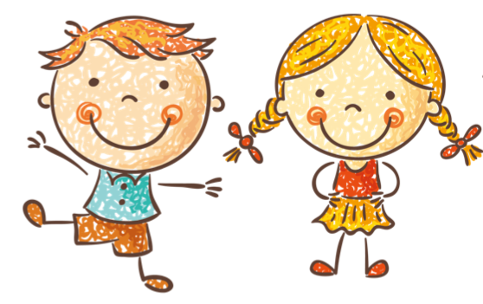
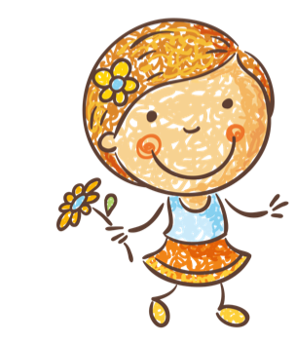
Tạm biệt và hẹn gặp lại!

